Slide 1
Video a webináře ve výuce
Laboratoř vzdělávacích technologií
Michal Černý

Slide 2
Osnova
Přenos multimédií v počítačových sítích
Video - základní parametry, vlastnosti, kódování
Technické aspekty tvorby, záznamu a přenosu videa
Pedagogická paradigmata s ohledem na distanční video výuku
Webináře
Evaluace výuky prostřednictvím webinářů
Online stream multimédií

Slide 3
Literatura
povinná literatura:
  SIEMENS, George. Duplication theory of educational value. 2011. [cit. 2013-08-23]. Dostupný z WWW: http://www.elearnspace.org/blog/2011/09/15/duplication-theory-of-educational-value/.
  BRDIČKA, Bořivoj. Dělá z nás Google hlupáky?. Metodický portál: Články [online]. 22. 09. 2008, [cit. 2013-08-22]. Dostupný z WWW: http://spomocnik.rvp.cz/clanek/11771/. ISSN 1802-4785.
  CLAY, Cynthia. Great webinars: how to create interactive learning that is captivating, informative and fun. San Francisco, CA: Pfeiffer, 2012, xxii, 185 pages. ISBN 9781118230510.
  ROHLÍKOVÁ, Lucie. Vyučovací metody na vysoké škole. Edited by Jana Vejvodová. 1. vyd. Plzeň: Západočeská univerzita v Plzni, 2010. 104 s. ISBN 9788070439678.
  ČERNÝ, Michal. Webináře: od teorie k praxi. Preprint. 49 s.
doporučená literatura:
  TREION MULLER, Matthew Murdoch. The webinar manifesto. New York: RosettaBooks. ISBN 978-079-5333-552.
  WEINSTEIN, Stephen. The Multimedia Internet (Information Technology: Transmission, Processing and Storage). : Springer, 2005. 386 s. ISBN 0387236813.
  GOUDA, Mohamed G. Elements of network protocol design. New York: John Wiley & Sons, 1998. xviii, 506. ISBN 0-471-19744-0.
  WOLF, Lars Christian. Resource management for distributed multimedia systems. Boston: Kluwer Academic Publishers, 1996. x, 145 s. ISBN 0-7923-9748-7.

Slide 4
Podmínky ukončení a cíle předmětu
Aktivní účast na 75 % setkání
Aktivní účast na miniprojektech (výzkum, blok expertů, podíl na výuce…)
Absolvování kurzu na kurzech knihovna (volitelné) nebo test
Cíle: „Studenti se seznámí s programy a přístroji umožňující online přenos videa prostřednictvím počítačové sítě a pro realizaci webinářů. Student bude umět zvolit optimální technologii, navrhnout vlastní technologické řešení pro různá pedagogická paradigmata a situace. Bude umět realizovat webináře a poskytovat během nich technickou i metodologickou podporu přednášejícím.“

Slide 5
Úvodní zamyšlení pedagogické

Slide 6
Úvodní pojmy
Webinář
Video
Audio
Seminář
Přednáška
e-learning

Slide 7
Pedagogické teorie
Behaviorismus
Konstruktivismus
Konektivismus
Herbartův trojúhelník, sociální interakce, aktivizační metody,…
A co na to webináře?

Slide 8
Výzvy
Otevřené vzdělávání
Překračování lokálních determinantů
Sdílení zdrojů
Reflexe chování a požadavků studentů
Multimedializace, interaktivizace, 1:1
Práce se záznamy
Evaluace

Slide 9
Možnosti
Konzultace
Týmová spolupráce
E-learning
Semiklasické vzdělávání
Autorské čtení na dálku
Konference
…

Slide 10
Hrozby
Technické problémy
Sociální distance
Motivace
Nepřiměřené metody
Informační přetížení
Nedostatečná komunikace
Ztráta zájmu po prvním neúspěchu
Příchod nové technologie

Slide 11
Ano či ne?
Ano, avšak uvažujme o nových metodách, přístupech a teoriích. Intuice může být dobrý rádce, ale stejně tak nejkratší cesta do pekla.
„Kdo neví kam jde, dojde někam jinam.“
Bulharské přísloví

Slide 12
Úvodní zamyšlení pedagogické

Slide 13
Záznam a zpracování multimédií
Jaký druh multimediálních dat chceme zaznamenávat a proč?
Jaké zvolit zařízení pro záznam?
Kdy volit kompresní a kdy bezkompresní formáty?
Jak data zpracovat a v čem?
Jak je publikovat?
Existuje podpora přenosu v reálném čase? Jakým způsobem?

Slide 14
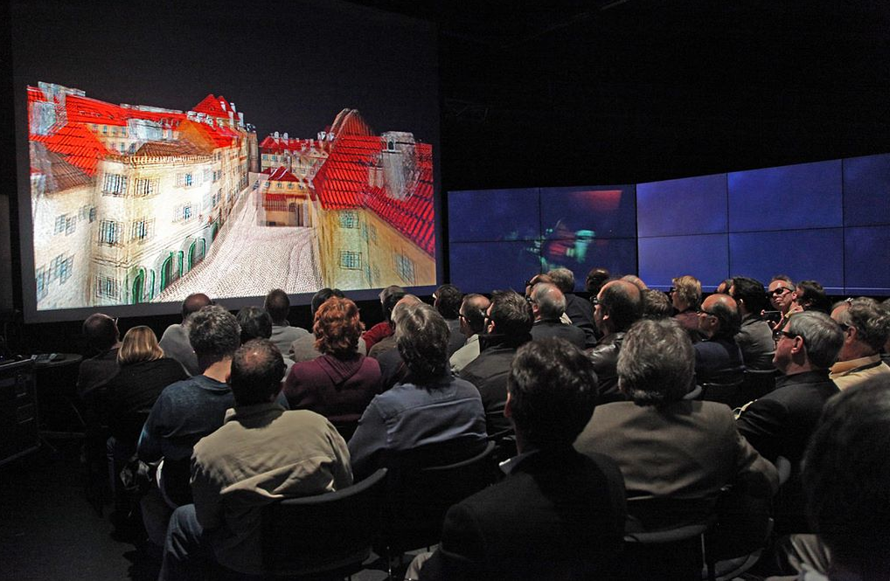
Příklad CineGrid
Nezisková organisace založená v roce 2007
Členové Cisco, Sony, JVC,… i Cesnet.
4K (4096×2160) na vzdálenost více než 10 tisíc kilometrů
MVTP-4K umožňuje duplexní přenos až osmi kanálů obrazu s vysokým rozlišením (HD/2K) doplněných vícekanálovým zvukem přes síť Internet
Použitím paralelních kanálů je možné přenášet až dva signály o rozlišení 4K současně v každém směru

Slide 15
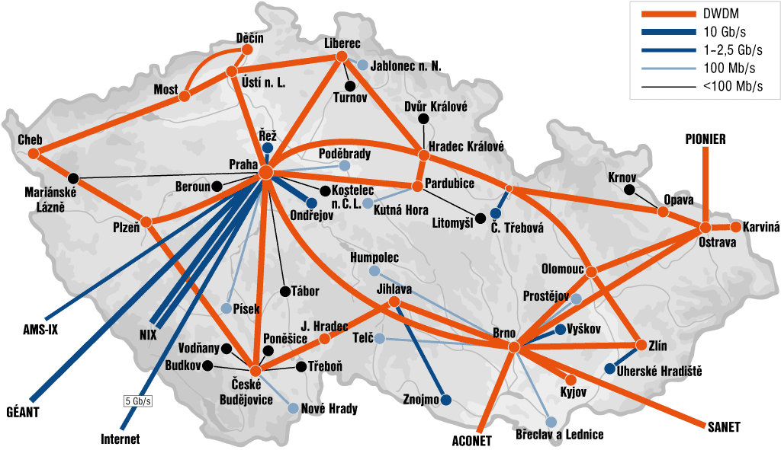
Jak vypadá CESNET?

Slide 16
Zajímavé odkazy
http://netreport.cesnet.cz/netreport/
http://spomocnik.rvp.cz/
http://www.cinegrid.org/
http://cernymichal.wix.com/webinar
http://kurzy.knihovna.cz/

